Slide 1
SOMMAIRE
2 Acceptation et gestion de la flore spontanée
La conception écologique
Actions préventives
Les techniques de désherbage alternatives et leur impact : thermique, mécanique, produits bio, manuel, écopâturage …l'enherbement pour ne pas désherber….diapo, film.

Slide 2
Action préventive
CONCEPTION DES MASSIFS
Remplacement de la terre en
place si elle est de mauvaise
qualité puis :
• Épandage d’amendements
et/ou d’engrais.
• Griffage superficiel pour la
mise en forme définitive et
l’enfouissement des apports.
Travail du sol sur toute
la surface du massif.
Piquetage des emplacements
de plantation et ouverture des
trous de plantation à la bêche.
Nettoyage du sol
Débroussaillage, abattage, enlèvement des pierres et des
déchets divers avec des outils manuels ou mécaniques
Si remplacement de la terre, attention à l’introduction de mauvaises herbes, à la provenance (profondeur) et à la vie du sol sur une terre végétale criblée ajout uniquement d’amendement ou compost. Pas de motoculteur qui multiplie chiendent, liseron, oxalis….
Si la terre reste en place (cela est mieux), nettoyer les herbes indésirables (faux semis), améliorer le sol et l’amender
Si pose de toile biodégradable à base d’amidon de maïs ou de chanvre: marche dessus avec des planches pour ne pas rompre les fils végétaux, l’agrafer, faire recouvrement de 10 cm, la remonter jusqu’au haut des bordures et la balayer pour enlever la terre

Slide 3
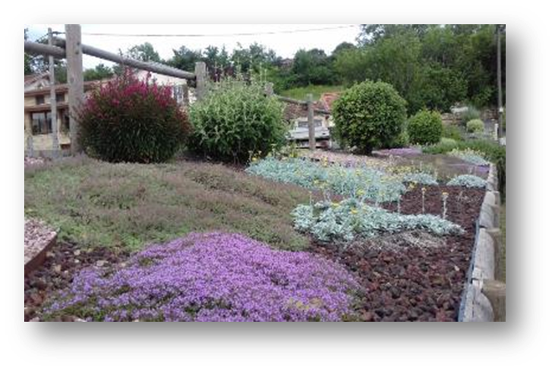
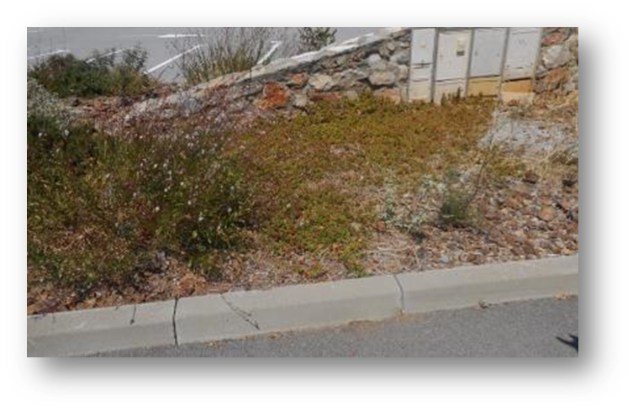
Action préventive
CONCEPTION DES MASSIFS
Attention une toile est une litière de germination
Pour pailler laisser une hauteur avant bordures suffisante 20 cm pour éviter le débordement, mettre 15cm de broyat de végétaux ou mieux du BRF

Slide 4
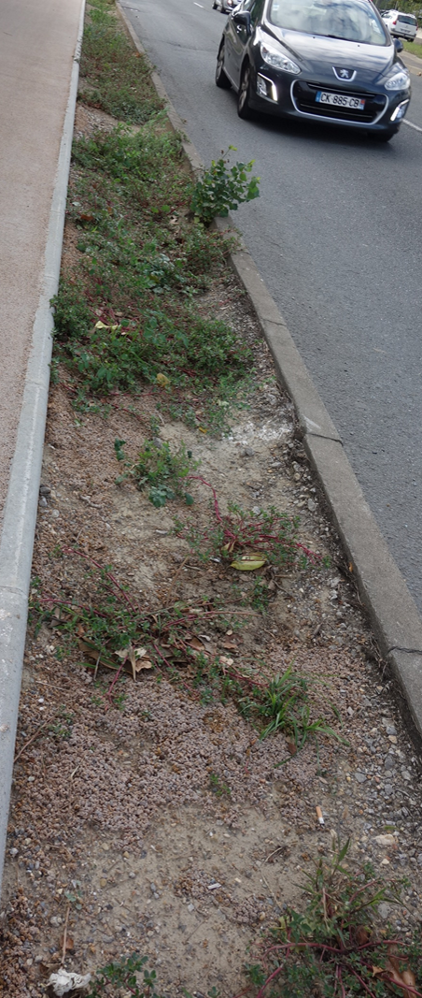
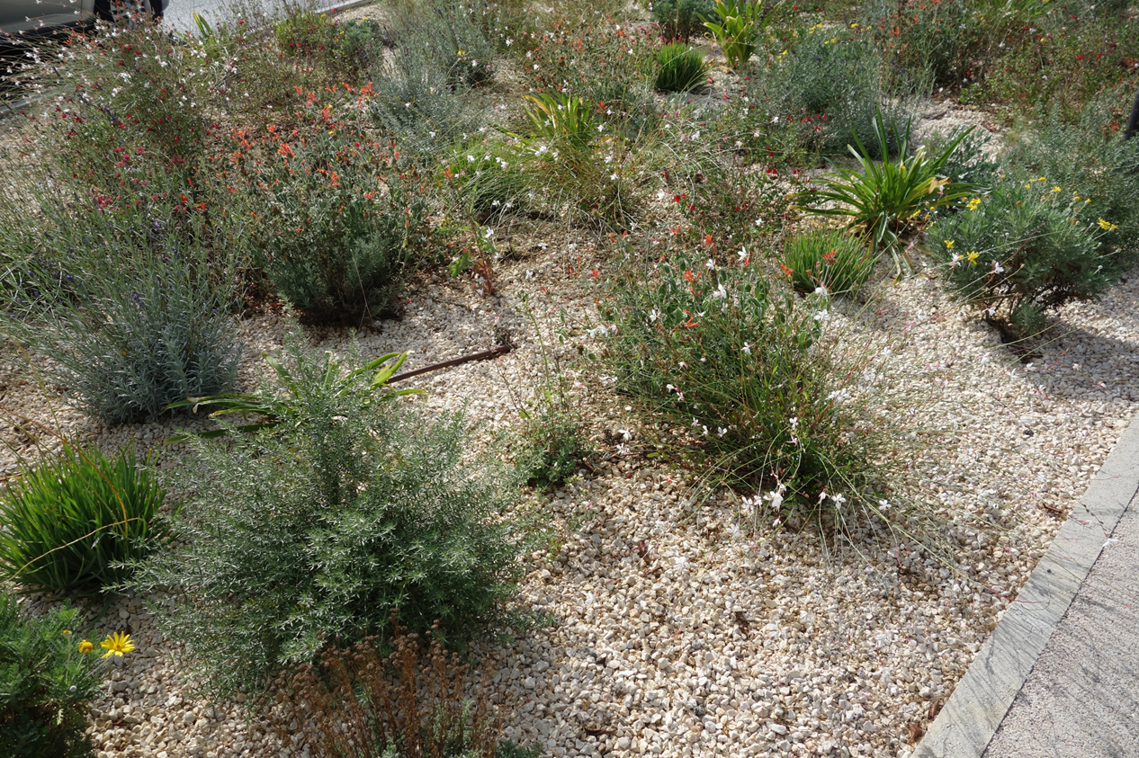
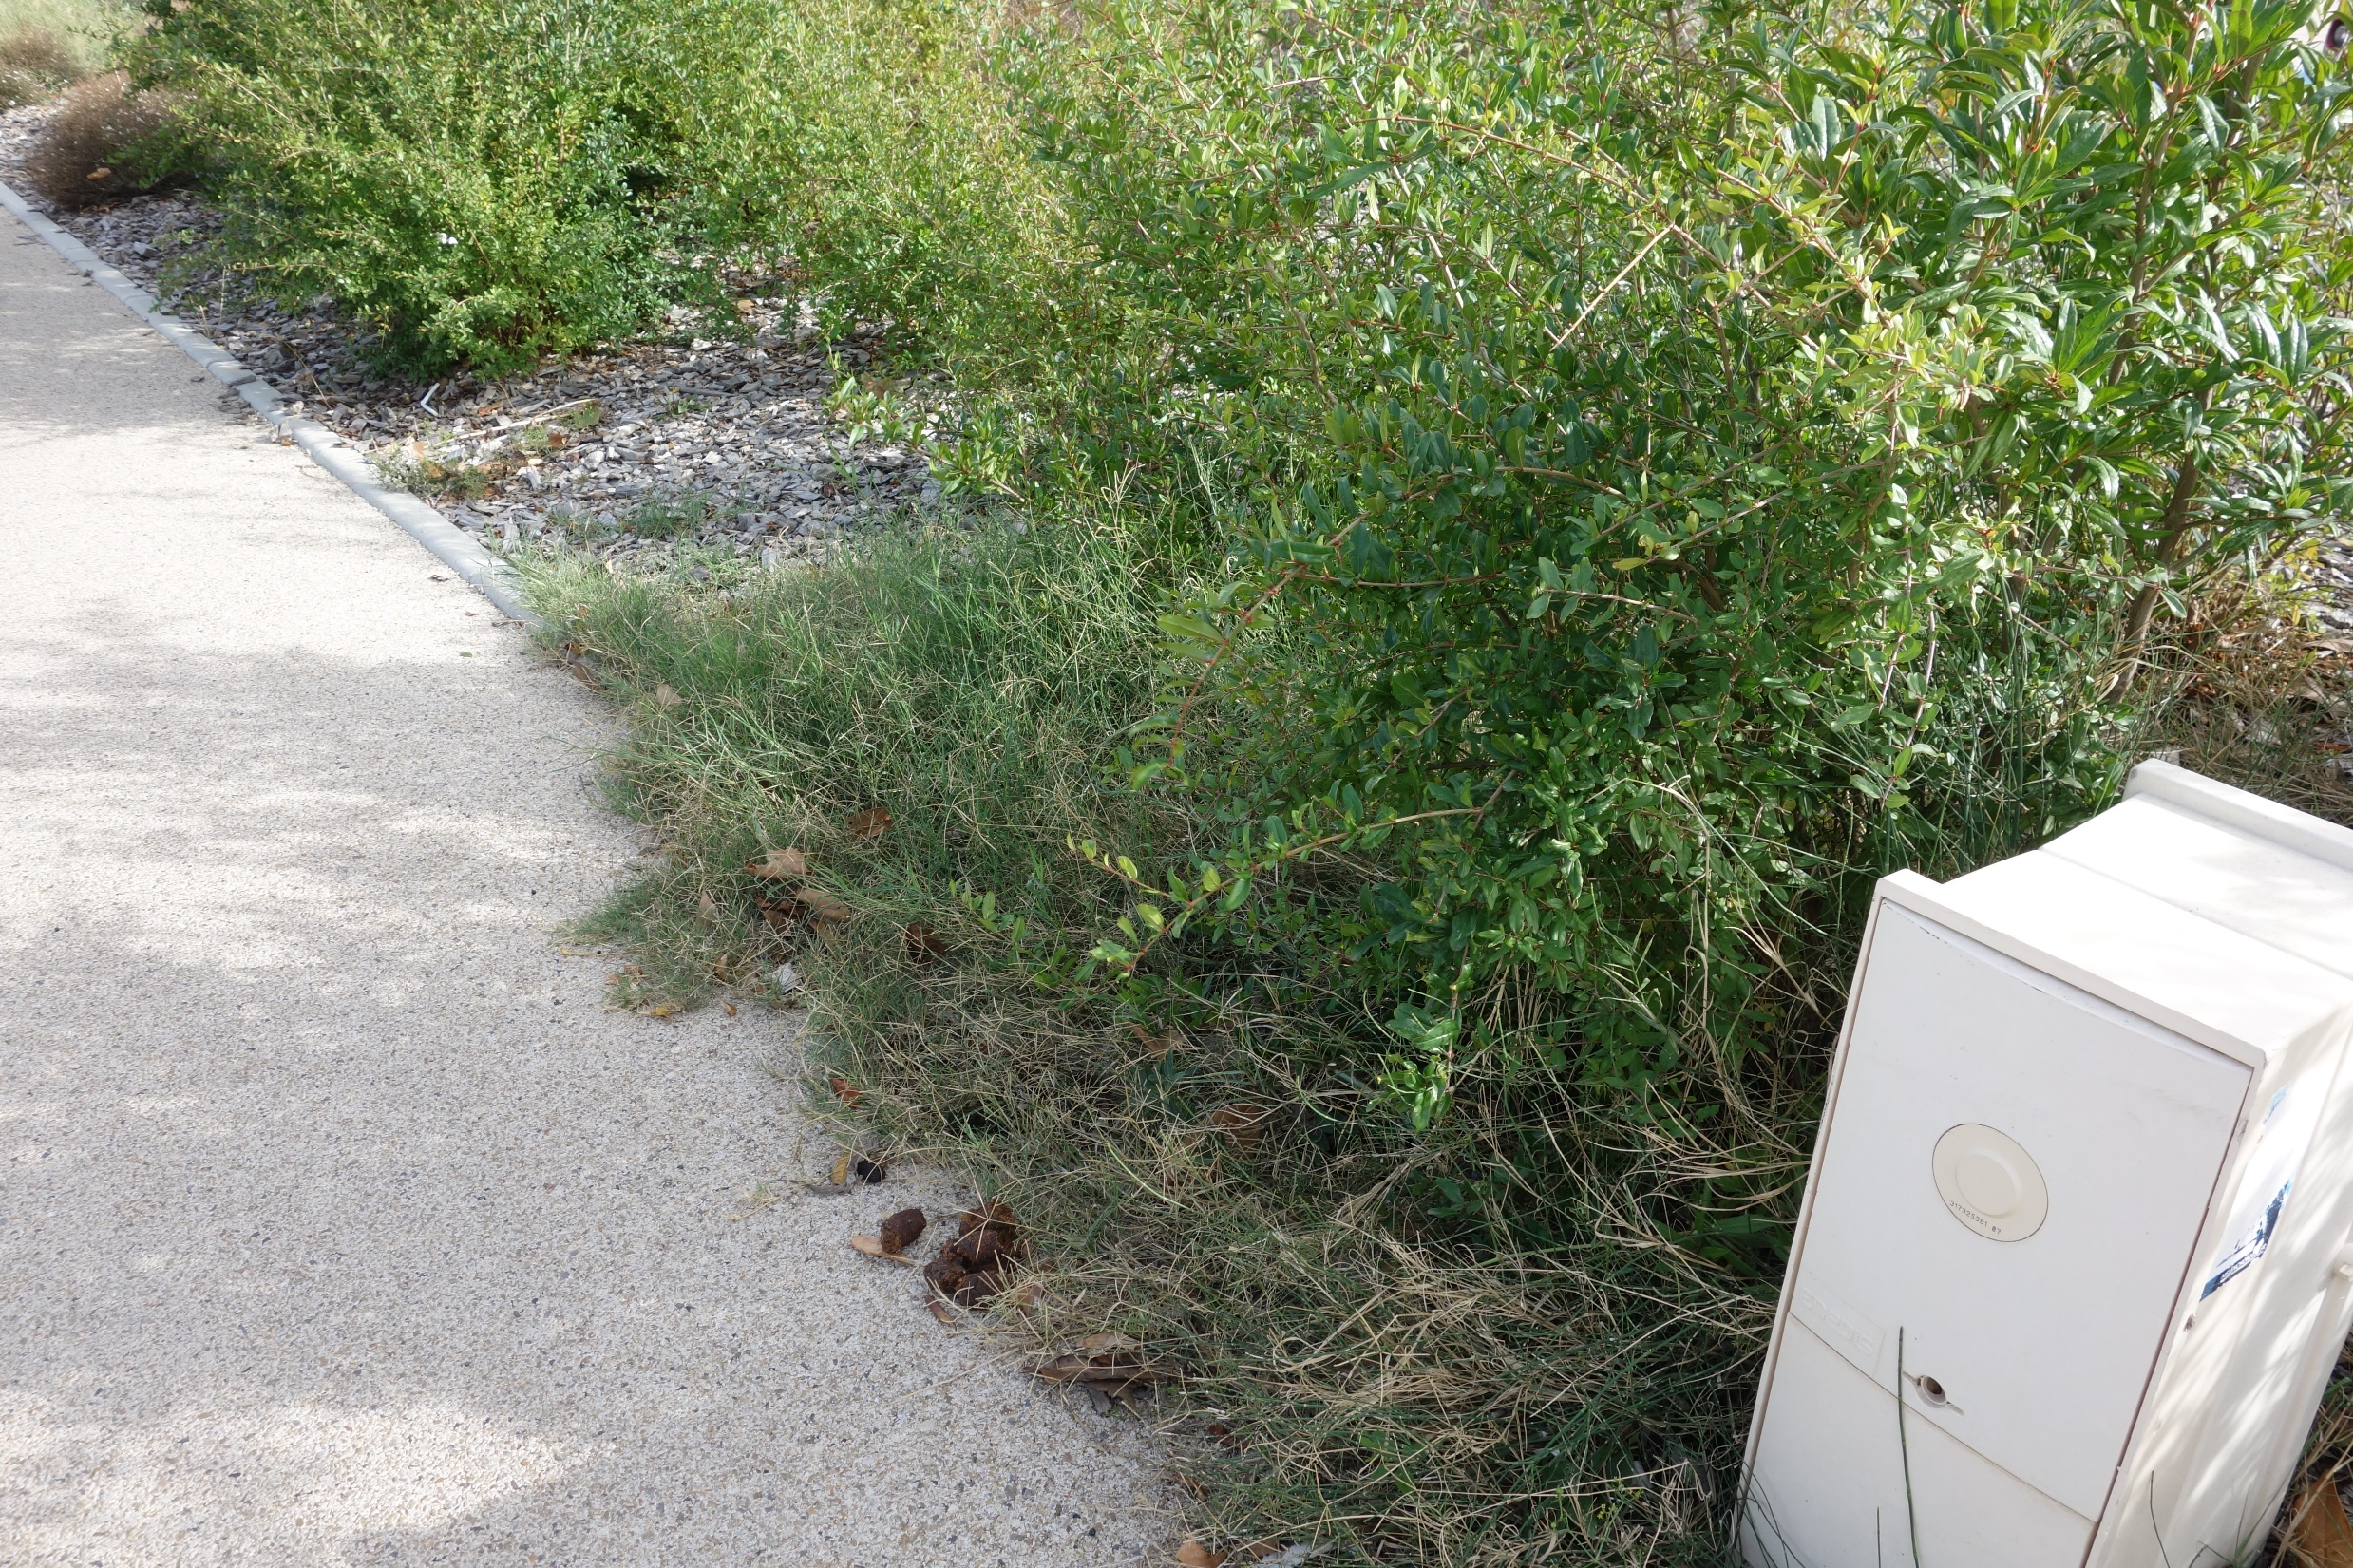
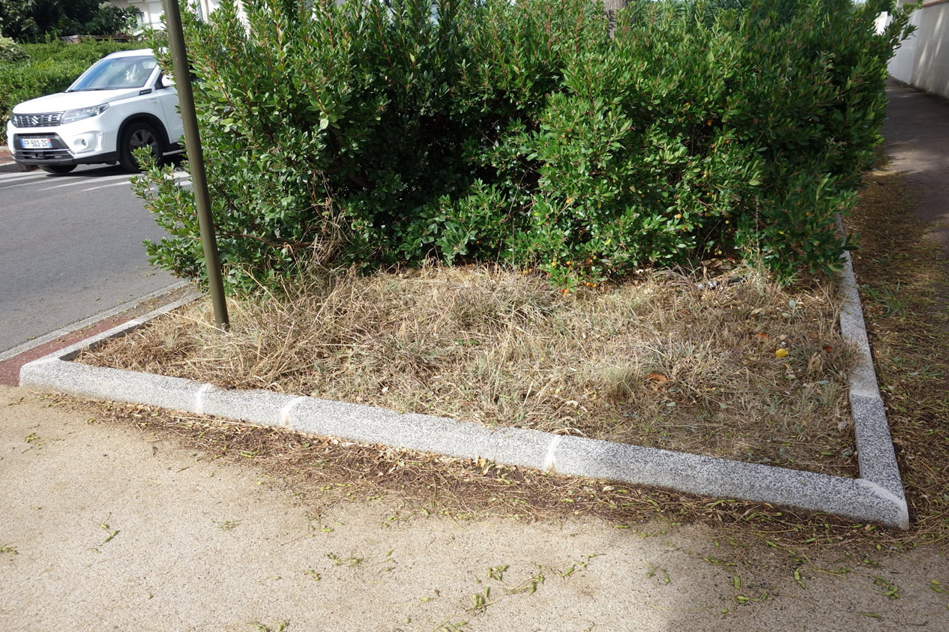
Action préventive
CONCEPTION DES MASSIFS
Notes:
Ne planter pas trop près des bordures pour ne pas avoir à tailler régulièrement. Couvrir le sol de végétation pour concurrencer les mauvaises herbes.

Slide 5
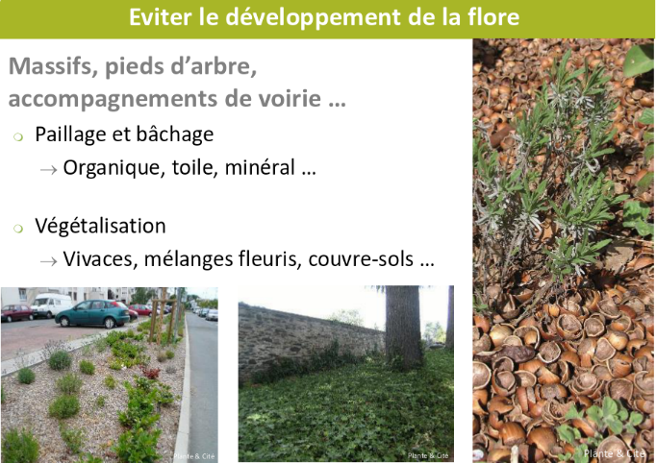
LES TECHNIQUES DE DESHERBAGE
  Choix des méthodes en fonction des contraintes :
  Techniques
  Avantages et inconvénients
  Contraintes financières de la commune
Actions préventives

Slide 6
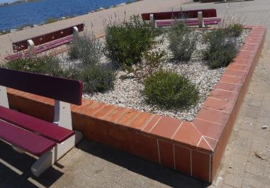
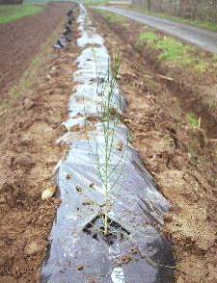
LES actions préventives
Le paillage
Couverture du sol Agroécologie:
  Principes :
  privation de la lumière
  limitation de l’évaporation
  réduction des besoins d’arrosage
  Limitation du ruissellement et de l’érosion
  Amélioration du sol en apportant de la matière organique
  Protection du sol de températures extrèmes
  Protection de la faune et des micro organisme du sol
Notes:
Récupérer les plastiques: comment ???

Slide 7
Notes:
Attention paillage minéral: interdit dans certains territoires en Allemagne

Slide 8
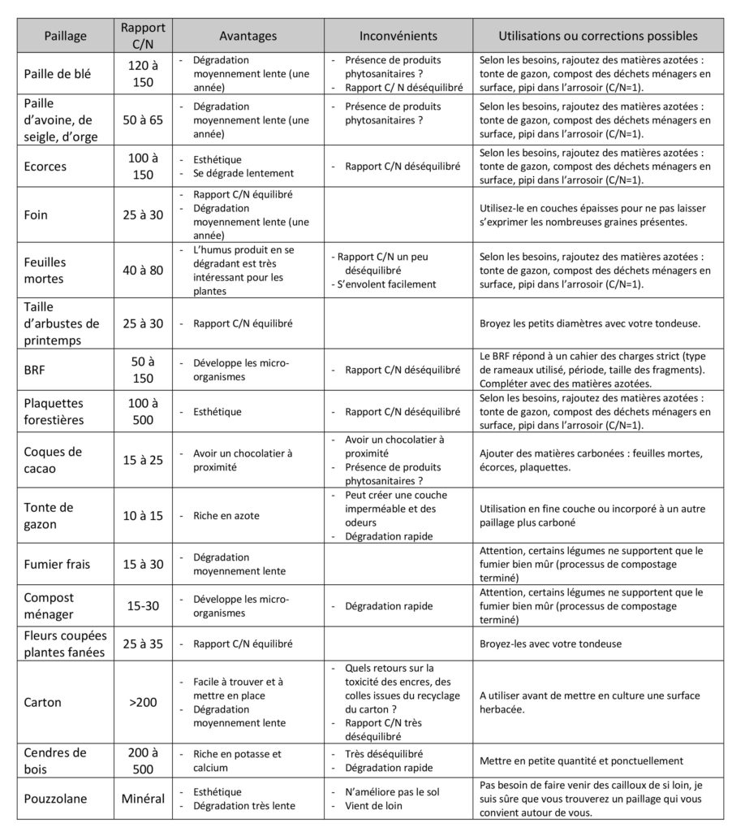
Notes:
Le meilleur paillage est celui qui est proche et bon marché. Le mélange pour avoir un bon rapport C/N

Slide 9
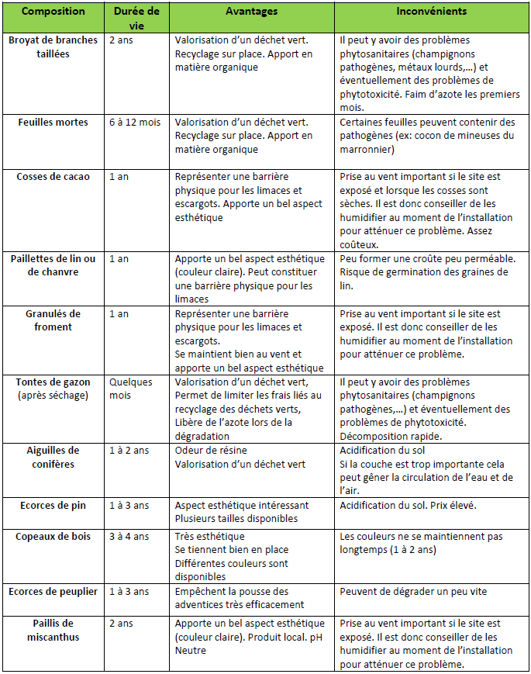
Notes:
Cosse de sarasin. ATTENTION AU FEU

Slide 10
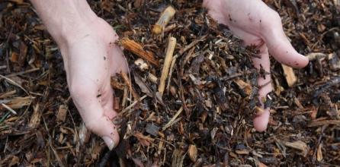
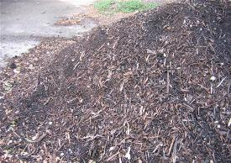
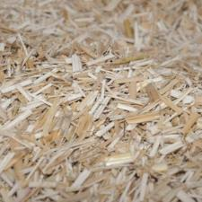
Avantages
Inconvénients
Diminution :
- évaporation du sol
- érosion
- arrosage
- entretien
Coût
Mise en place longue durée
Augmentation :
- flore microbienne et auxiliaires (sauf avec bâches plastiques)
matière organique
Valorisation de déchets verts
Bâches plastiques : déchets difficilement recyclables
Désherbage préalable
Attention : développement de maladies (paillages végétaux)
Produire son paillage en plantant des saules et du frêne qui seront ensuite broyés, réduit de ¾ le coût de l’opération

Slide 11
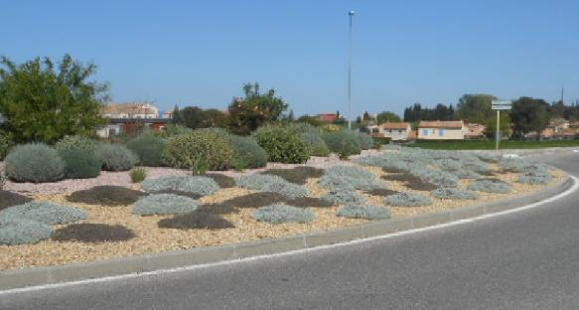
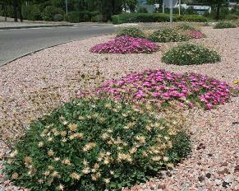
Eviter la levée des herbes indésirables
Objectif n°1 = occuper l’espace avec des plantes désirées pour éviter la levée des herbes indésirables
Ex = Paillage + plantes couvre-sol
Centaurée et Ficoïdes
Thym rampant et Tanacetum + Paillage
ATTENTION AU PAILLAGE ORGANIQUE ET VOIR LES JARDINS SECS

Slide 12
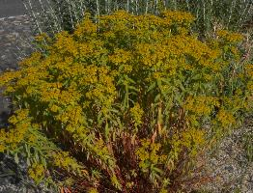
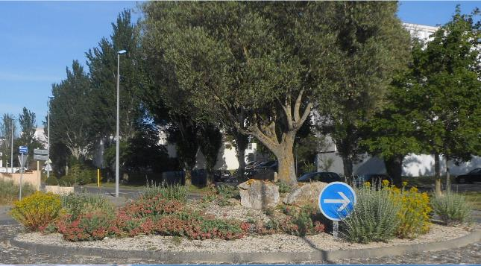
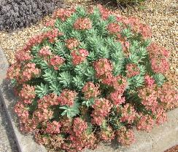
TECHNIQUES PREVENTIVES
Les euphorbes
ATTENTION A LA TOXICITE DES EUPHORBES
Notes:
euphorbia rigida (2)

Slide 13
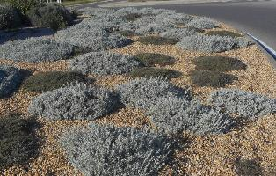
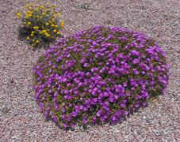
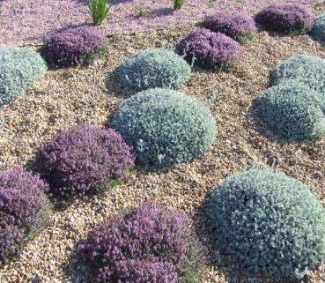
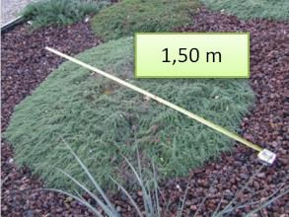
TECHNIQUES PREVENTIVES
Plantes couvre-sol
Ficoïdes
Elles peuvent être de 3 types de tailles :
Grande : 1,50m
Moyenne : 1,00 m
Petite (tapissant) : 0,50 m
C’est le cas des Phlomis. Ces plantes existent dans ces 3 gammes
Thym rampant
Tanaisie et Thym rampant
Notes:
THYMUS ciliatus (rose)
Tanacetum Densum amanii (gris)
Ficoïdes Delosperma cooperi
Voir le stage avec Florence Binesse le 2 juillet 2019
Sous les glissières, on peut mettre en alternance des plantes tapissantes avec des plantes de taille moyenne

Slide 14
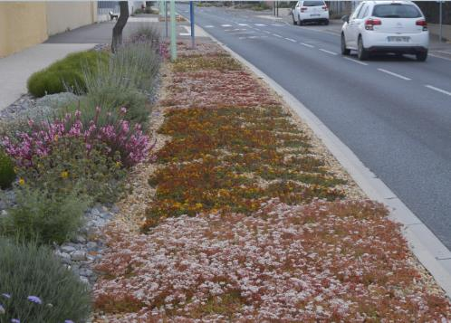
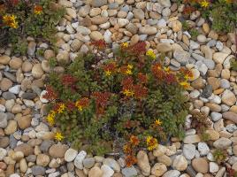
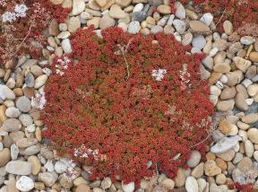
TECHNIQUES PREVENTIVES
Plantes couvre-sol
LES SÉDUMS
ATTENTION A L’ARROSAGE
Notes:
Sedum gypsicola
Sédum sédiformis (à vérifier)

Slide 15
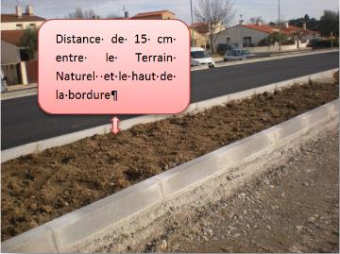
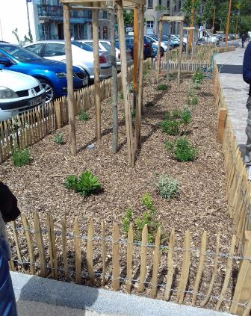
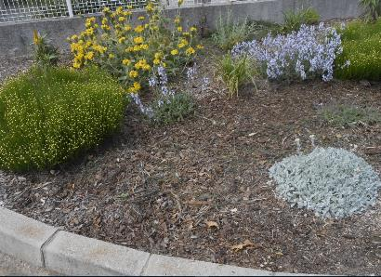
TECHNIQUES PREVENTIVES
Paillage
Anticiper la place pour mettre le paillage
Prévoir 20 cm pour ne pas déborder avec du paillage organique
Notes:
Ganivelle pour protéger les plantes

Slide 16
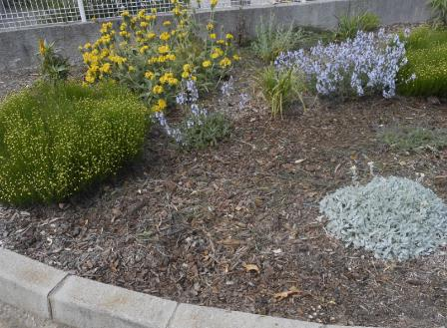
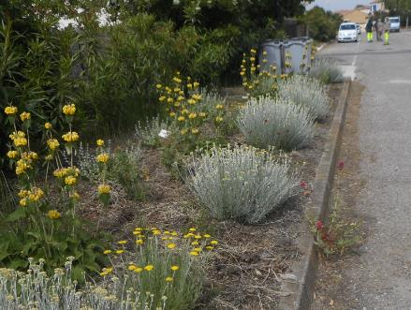
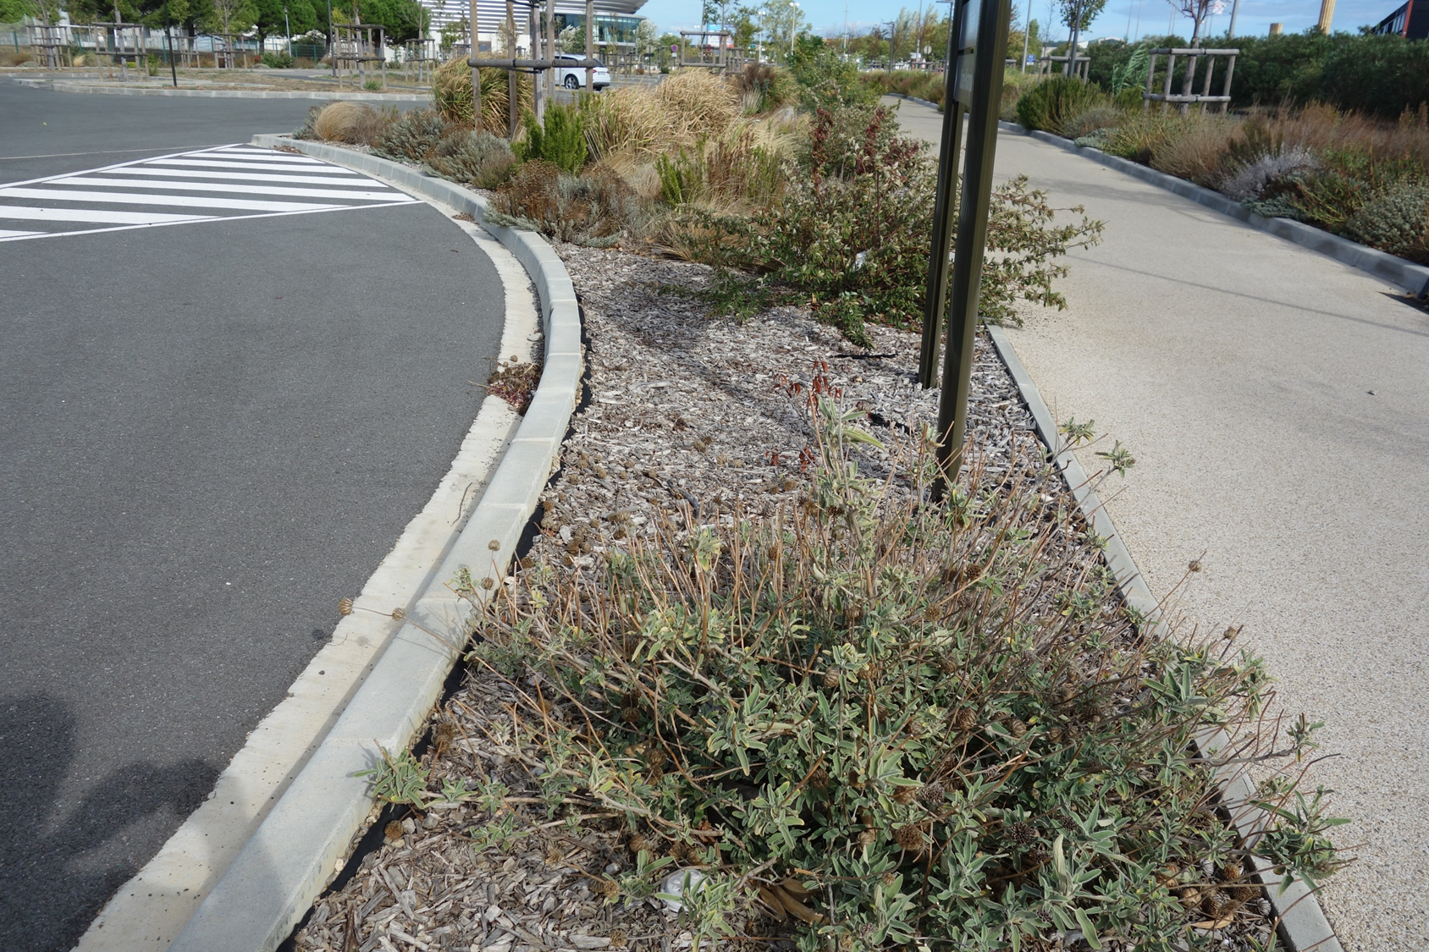
TECHNIQUES PREVENTIVES
Paillage organique
Il faudra le compléter chaque année ou deux ans. Décomposition et faim d’Azote
Notes:
La faim d’Azote

Slide 17
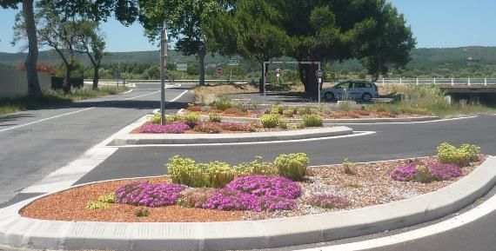
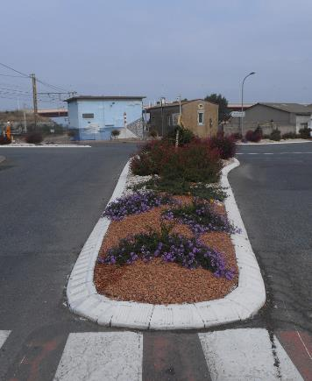
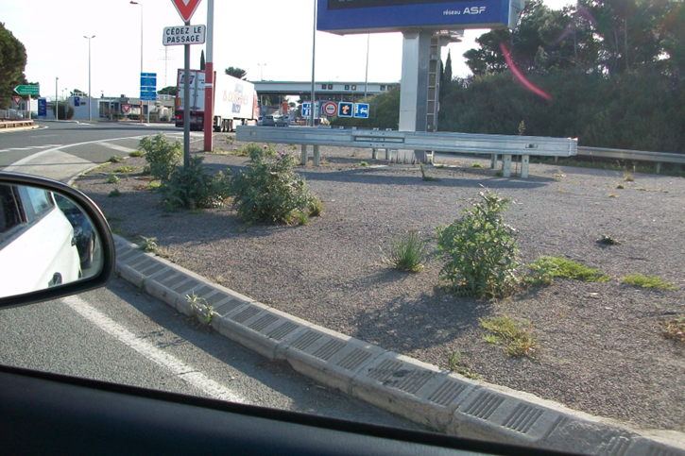
TECHNIQUES PREVENTIVES
Végétaliser les îlots directionnels
pour limiter l’imperméabilisation des sols

Slide 18
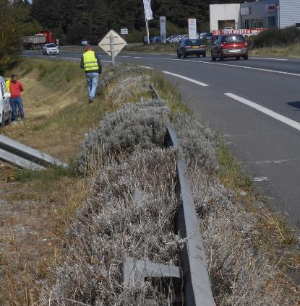
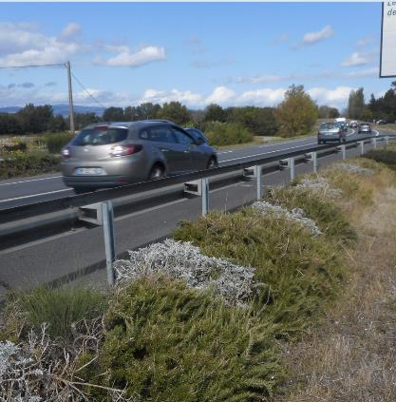
TECHNIQUES PREVENTIVES
Plantes sous glissière de sécurité

Slide 19
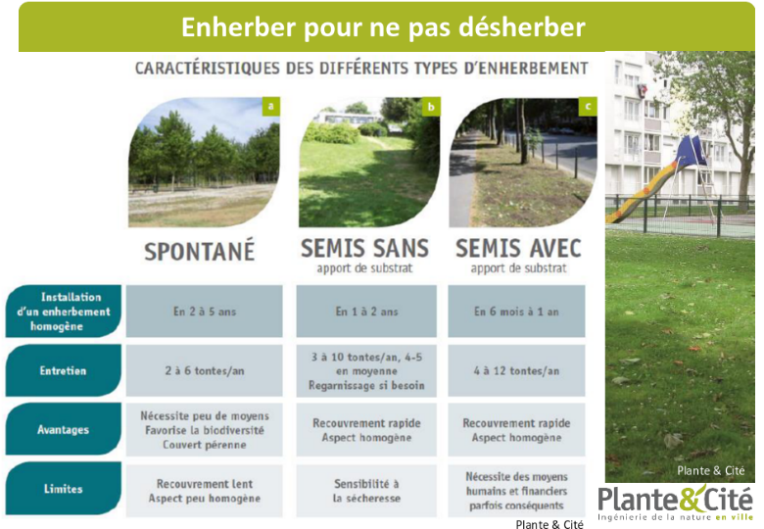
..\1l'enherbement.mp4
Notes:
Hydrospeed

Slide 20
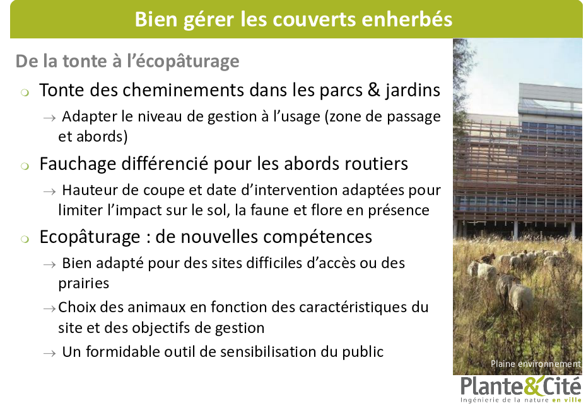
TECHNIQUES PREVENTIVES
Enherbement

Slide 21
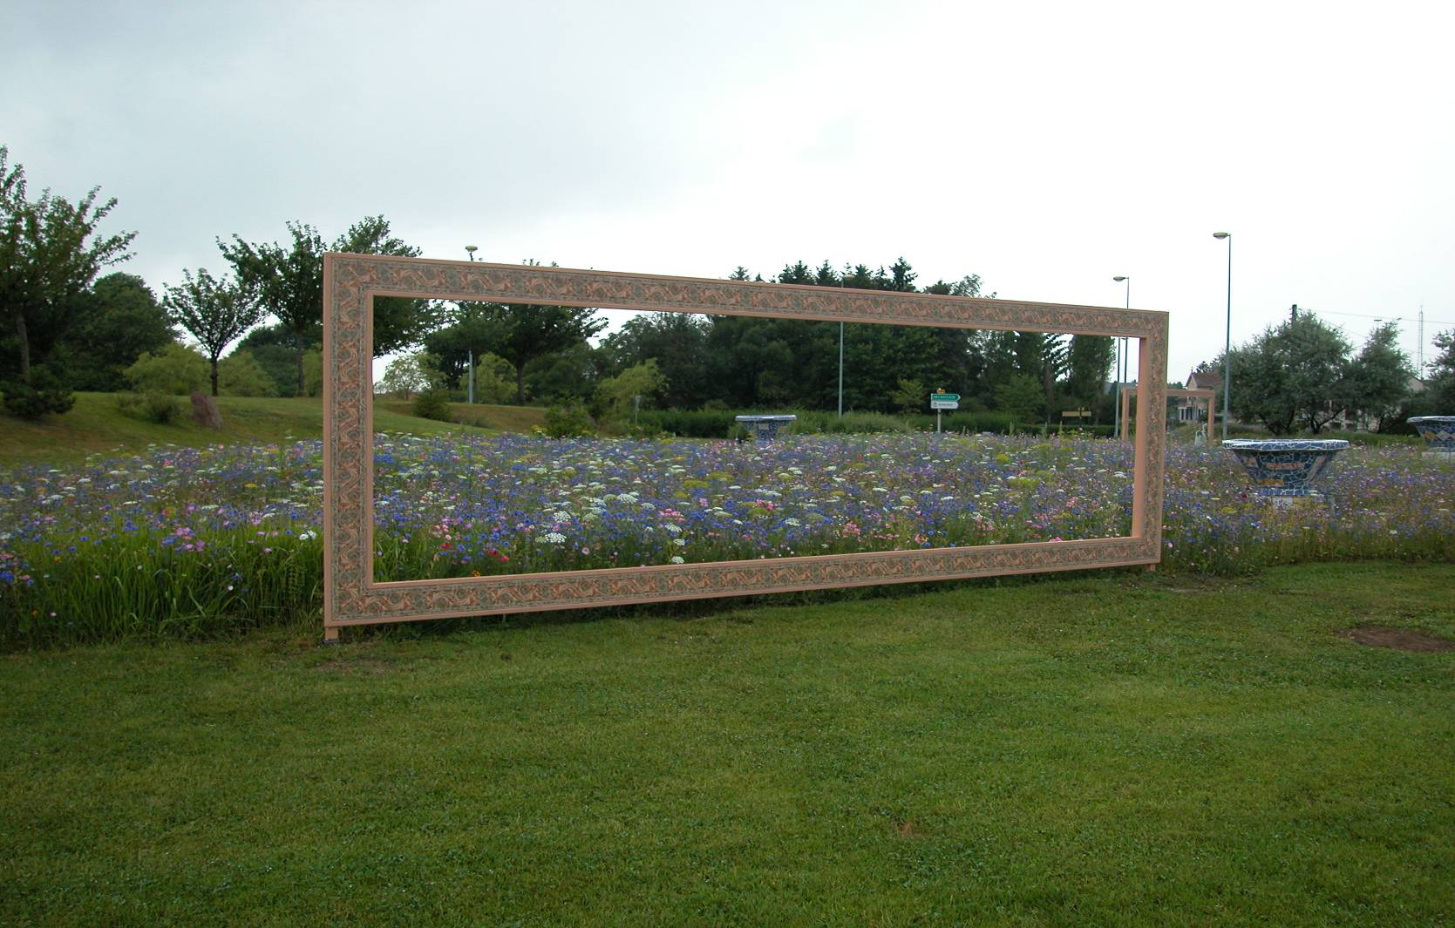
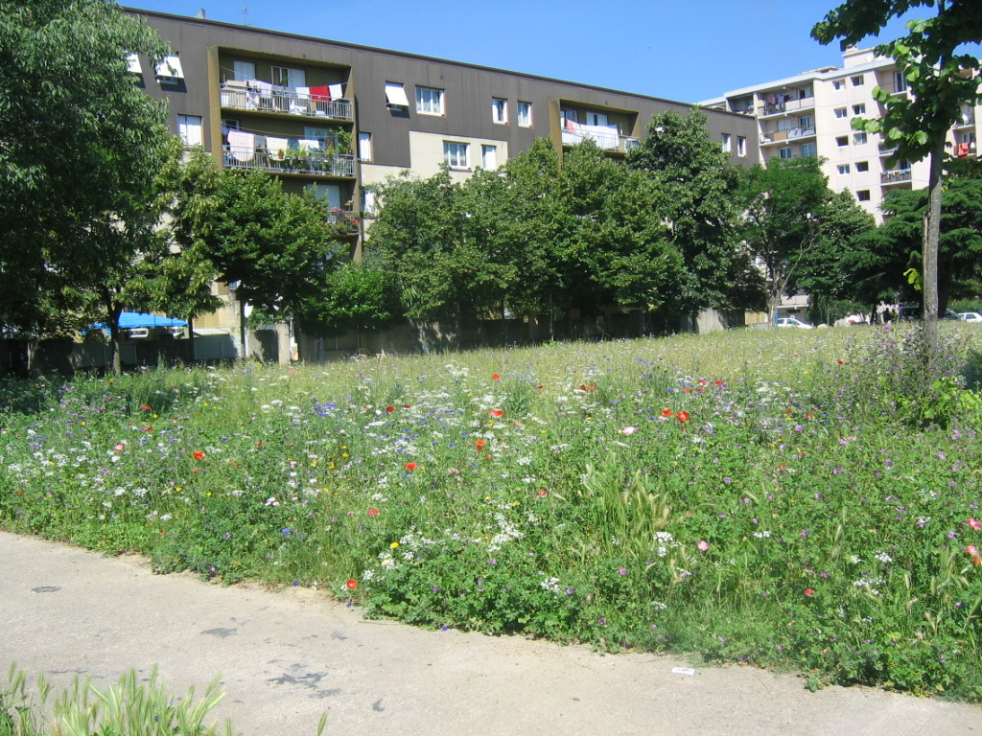
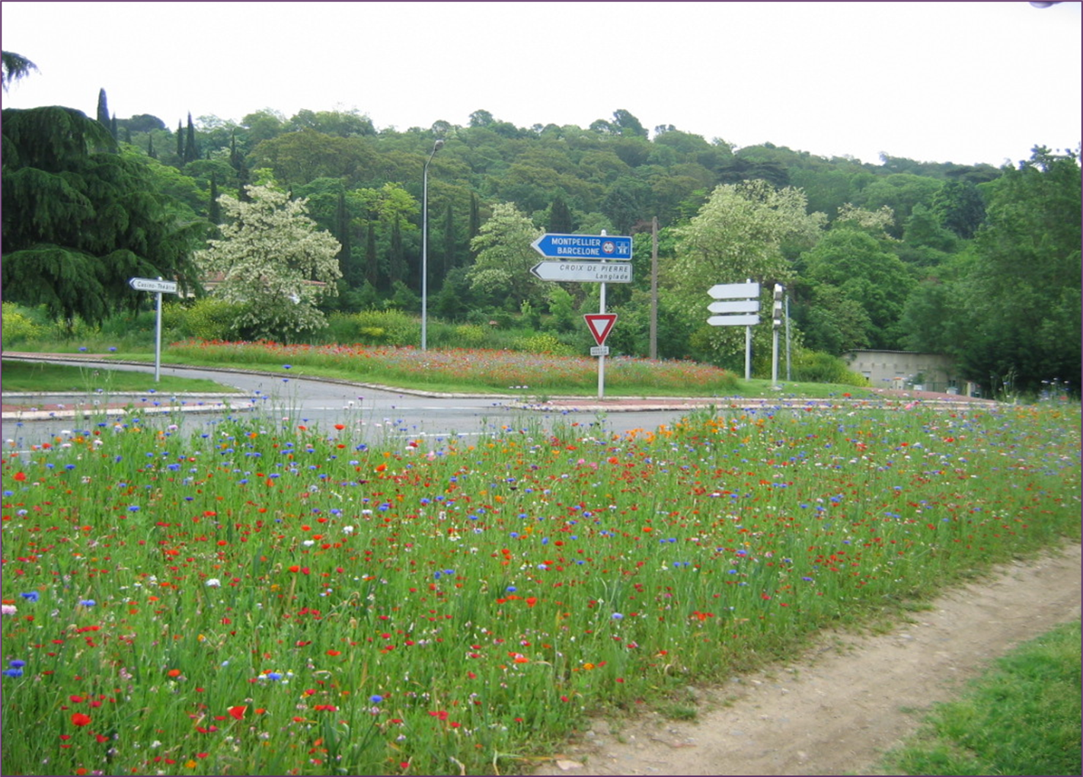
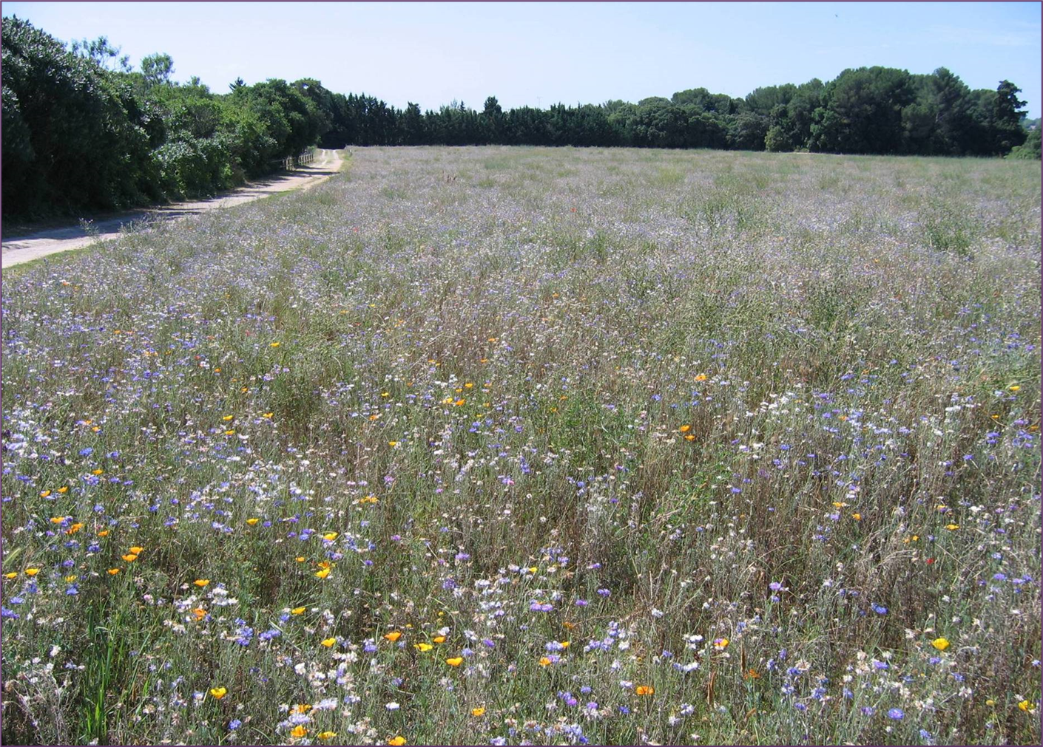
TECHNIQUES PREVENTIVES
Prairies fleuries
Notes:
Attention s’il faut arroser

Slide 22
TECHNIQUES PREVENTIVES
Prairies

Slide 23
TECHNIQUES PREVENTIVES
Prairies Fauche

Slide 24
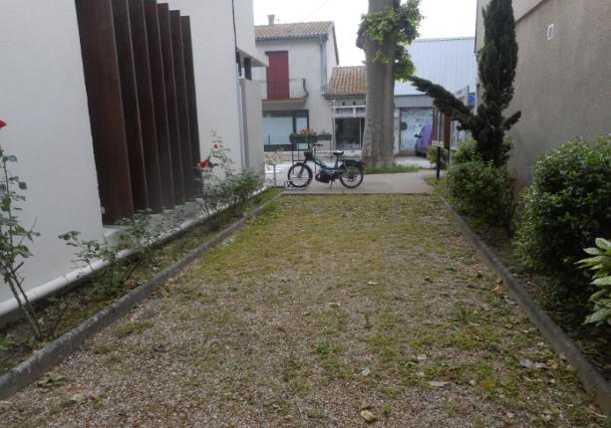
TECHNIQUES PREVENTIVES
Enherbement

Slide 25
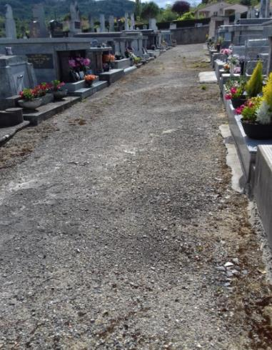
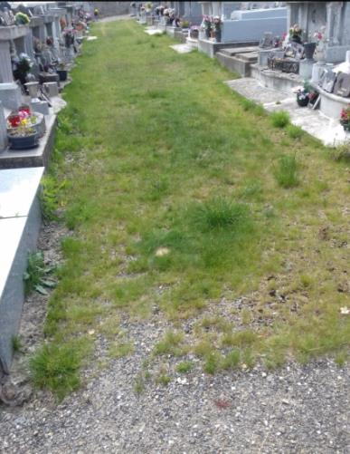
TECHNIQUES PREVENTIVES
Enherbement
Notes:
La couleur des sols d’un cimetière

Slide 26

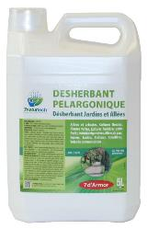
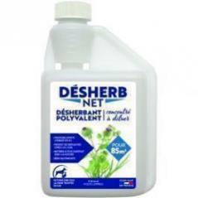
Les produits biocontrôle
Description : Ils sont issus de substances naturelles d’origine végétale
Principe : ceux sont des dessiccants qui enlève la cuticule des feuilles et qui limite l’évapotranspiration: La plante se déshydrate et sèche
Nombre de passages : 2 à 4, sur plantules, T°> à 15°,
Noms Commerciaux : « rondup »,Katum, Harmonix, Finalsam (acide pelargonique), desherb-net (acide caprylique)

Slide 27
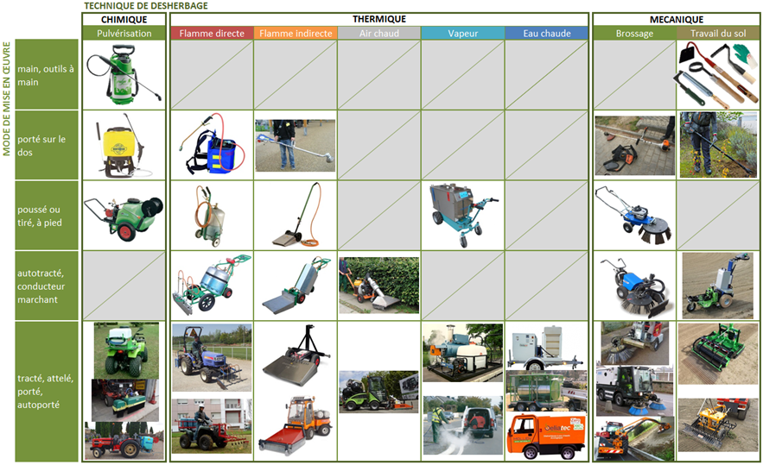
LES techniques curatives
..\3desherbage alternatif.mp4

Slide 28
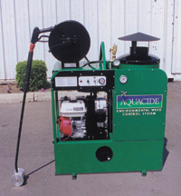


Eau chaude : Aquacide
Description :
  lance et rampe de 30 m
  Chaudière fioul
  Eau chaude à faible pression (3,5 bars)
Principe : choc thermique = plus d’une seconde à 70°C
  Dénaturation des protéines
  Éclatement des cellules: Film
Nombre de passages : 3 à 6
Coût :
  Matériel : 15240 à 17265 € HT
Vitesse d’avancement : 1000 m²/h (donnée constructeur)

Slide 29
Vapeur d’eau : WeedCleaner
Description :
  lance et rampe de 1 m
  Chaudière fioul
  Vapeur à haute pression (40 à 60 bars)
Principe : choc thermique = plus d’une seconde à 70°C
  Dénaturation des protéines
  Éclatement des cellules
Nombre de passages : 3 à 6
Coût :
  Materiel : 17500 € HT à 44000 € HT
  Utilisation : 0,15 à 0,25 €/m²/an (donnée constructeur)
Vitesse d’avancement : 1 à 2 km/h

Slide 30
Avantages
Inconvénients
Usage polyvalent : désherbage, nettoyage, désinfection des locaux sanitaires
Maniabilité grâce à une lance
Coût élevé :
- investissement
- consommation de carburant (5 à 7 L/h)
- consommation d’eau (400 à 500 L/h)
Nécessite de nombreux passages
Vitesse d’avancement lente

Slide 31
Méthode Waïpuna
Description :
  Eau chaude 96°C
  Chaudière fioul
  Amidon de maïs et noix de coco : 0,2 et 0,4%
   Mousse biodégradable
Principe : choc thermique = 10 secondes à 70°C
  Dénaturation des protéines
  Éclatement des cellules
Nombre de passages : 2 à 4
Coût :
  Materiel : location ou prestation : 1000€/j
  Utilisation : 0,25 à 0,80 €/m²/an fonction des conditions de location
Vitesse d’avancement : 350 m²/h/lance, 1,5 km/h

Slide 32

Avantages
Inconvénients
Efficacité:
- comparable à celle d’un herbicide foliaire chimique pour le même nombre d’utilisation
- Équivalente sur surfaces perméable et imperméable
- retour phyt’eauvergne : 80% d’efficacité + diminution repousses année suivante
Destruction des graines à 0,5 cm de profondeur
Coût élevé :
- prestation 1000€ HT/jour
- consommation de carburant (6 L/h)
- consommation d’eau
( 400 à 500 L/h)
- retour coût phyt’eauvergne : 0,80 €/m² en 2004

Slide 33



Flamme directe
Description :
  Lance ou rampe
  Chaleur produite : 900 à 1400°C
  GPL ou propane
Principe : choc thermique = plus d’une seconde à 70°C
  Dénaturation des protéines
  Éclatement des cellules
Nombre de passages : 3 à 5
Coût :
  Materiel : 500 à 850€ (lance), 2600 à 6200€ (rampe)
  Utilisation : 2 kg gaz /h/brûleur,0,23 €/m²/an, 350 €/km/an
Vitesse d’avancement : 1 à 2 km/h

Slide 34
Infrarouge
Description :
  Rampe
  Chaleur produite : 900 à 1400°C
  GPL ou propane
Principe : choc thermique = plus d’une seconde à 70°C
  Dénaturation des protéines
  Éclatement des cellules
Nombre de passages : 6 à 8
Coût :
  Materiel : 4000 à 9500€
  Utilisation : 1 kg gaz /h/brûleur
Vitesse d’avancement : 2 à 3 km/h

Slide 35

Avantages
Inconvénients
Investissement limité
Simple d’utilisation
Désherbage ciblé
Vitesse d’avancement : 3 à 5 km/h
Infrarouge : meilleur confinement de la chaleur
Consommation de gaz élevée
Risque d’incendie
Efficacité limitée pour la méthode thermique à infrarouge
Nombre de passage important
- flamme directe : 3 à 6 passages
- infrarouge : 6 à 8 passages
Dégagement de gaz à effet de serre
Acidification du sol
Ripagrenn ou kersten

Slide 36

Voir film

Slide 37

Balayeuses mécaniques
III/ Méthodes mécaniques
Description : rotation brosse métallique nylon ou mixte
Principe : Arrachage et/ou déchiquetage et ramassage
Nombre de passages : 7 à 12
Coût :
  Materiel : 45 000 à 90 000€
  Utilisation : 75 €/h, 135€/km/an
Vitesse d’avancement : 2 à 3 km/h
Avantages
Inconvénients
Efficace sur surface imperméable
Double action :
Nettoyage des rues
Désherbage
Prestation possible :
Coût modéré
Pas d’intervention du personnel
Investissement élevé : achat matériel
Nombre de passages important : 8
Vitesse d’avancement lente
Usure :
Matériel
Revêtement

Slide 38


Brosses rotatives
Description : rotation brosse métallique nylon ou mixte
Principe : Arrachage et/ou déchiquetage
Nombre de passages : 3 à 5
Coût :
  Matériel : 4 500 €
  Utilisation : 0,15 €/m²/an, 390 €/Km/an
Vitesse d’avancement : 2 km/h

Slide 39


Sabots rotatifs et herses
Description : rouleau ou plateau denté
Principe : Déchaussement adventices
Nombre de passages : 3 à 5
Coût :
  Matériel : 4 700 à 6700€
  Utilisation : carburant tracteur
Vitesse d’avancement : 2 km/h
Avantages
Inconvénients
Nombre de passage limité
Investissement modéré
Nécessité damage après passage
Dégradation structure du sol

Slide 40






Les débroussailleuses
Notes:
Attention fin du fil plastique
Ne pas couper l’herbe avant une pousse naturelle. Donc à partir de novembre jusqu’en février et juin mi aout

Slide 41




TECHNIQUES CURATIVES
Les caches anti-projection
Notes:
400 € et 100 €

Slide 42





Désherbage manuel
Description : binette, sarcleuse, couteau, houe maraichère
Principe : Arrachage, déchaussement
Nombre de passages : 3 à 5
Coût :
- Matériel : faible
- Utilisation : 0,36 €/m², 416 €/km/an
Vitesse d’avancement : 24 m²/h
Avantages
Inconvénients
Nombre de passage limité
Investissement modéré
Matériel simple et peu coûteux
Peut être réalisé en même temps que le balayage
Aucune dépense d’énergie fossile
Nécessité ramassage après brossage
Usure :
Matériel
Revêtement
Mobilisation et motivation du personnel, dos
Travail lent

Slide 43
TECHNIQUES CURATIVES
Notes:
400 € et 100 €

Slide 44


Slide 45



Outils favorisant les mauvaises herbes
Notes:
Les laveuses l’été arrosent les mauvaises herbes

